Slide 1
游标，存储过程
中南林业科技大学涉外学院

Slide 2
课程目标
游标
存储过程
函数
触发器

Slide 3
游标
用游标来指代一个DML SQL操作返回的结果集。即当一个对数据库的查询操作返回-组结果集时，用游标来标注这组结果集，以后通过对游标的操作来获取结果集中的数据信息。-组结果集多条数据，多行，定义为游标。
游标(Cursor) :用来查询数据库，获取记录集合(结果集)的指针可以让开发者一次访问一行结果集，在每条结果集上作操作。

Slide 4
游标的过程：
有明确的游标声明和操作过程。
操作过程包括
游标声明，打开游标，取值，关闭游标。

Slide 5
定义游标:
CURSOR cursor_name IS select_statement (select * from emp) 14;

Slide 6
显性游标的操作过程
打开游标: OPEN cursor name;
提取游标数据:就是检索结果集合中的数据行，放入指定的输出变量中。
FETCH cursor_name INTO {variable_list | record_variable };对该记录进行处理，直到活动集合中没有记录。
关闭游标: CLOSE cursor_name;应及时关闭游标，以释放该游标所占用的系统资源。

Slide 7
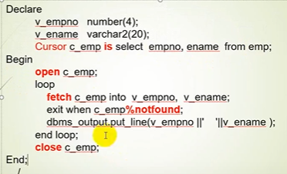
游标定义实例

Slide 8
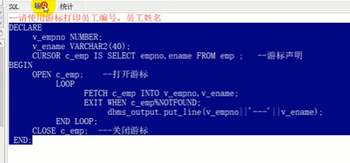
请使用游标打印员工编号，员工姓名

Slide 9
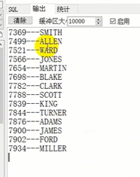

Slide 10
存储过程
存储过程是一种PLSQL块， 以命名的数据库对象形式存储于数据库当中。
可以传递参数给存储过程;.
存储过程可以有返回值，也可以没有返回值;
存储过程的返回值必须通过参数带回。

Slide 11
CREATE [OR REPLACE] PROCEDURE aa<存储过程名称> [(<parameter list>)]
ISIAS
<local variable declaration>
BEGINO
<executable statements>
[EXCEPTION<exception handlers>]
END
[存储过程名称];

Slide 12
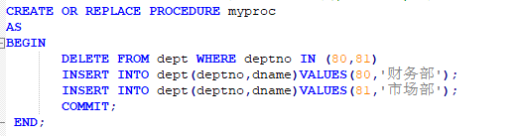
需求：定义存储过程，给部门表插入两条数据80，财务部 ，81 ，市场部

Slide 13
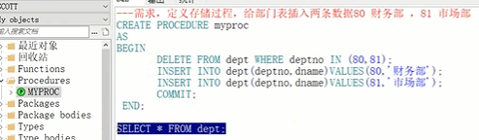

Slide 14
---存储过程的创建与执行是分两步走
---创建存储过程
---执行存储过程
---A命令方式
SQL> execute myproc;
---B PL/SQL 方式执行存储过程
BEGIN
myproc;
END;

Slide 15
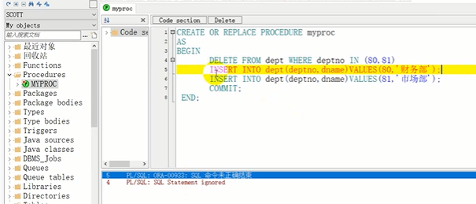
错误查找：

Slide 16
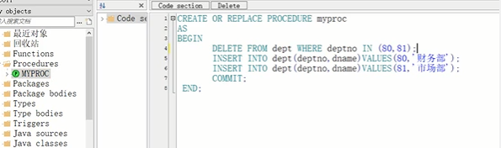

Slide 17
存储过程的参数
过程参数的三种模式:
IN
默认的参数模式
用于接受调用程序的值。
OUT
用于向调用程序返回值。
In out

Slide 18
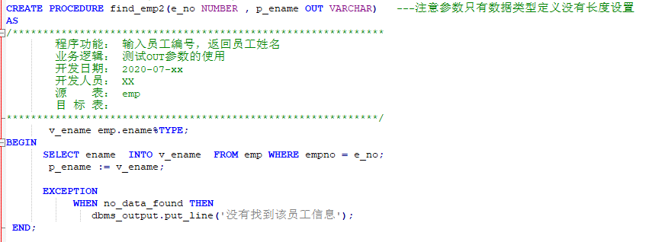
Out参数的定义和使用
根据输入的员工编号，返回员工姓名

Slide 19
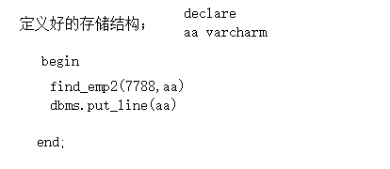


Slide 20
调用存储过程
DECLARE
aa VARCHAR2(30);
BEGIN
find_emp2(7788,aa);
dbms_output.put_line(aa);
END;

Slide 21
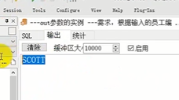
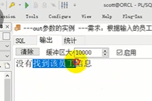

Slide 22
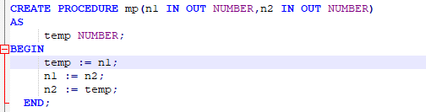
--IN OUT 可以作输入输出
冒泡排序

Slide 23
调用存储过程：
DECLARE
a NUMBER := 10 ;
b NUMBER := 20 ;
BEGIN
mp(a,b); ---即做输入，也做输出
dbms_output.put_line(a); --20
dbms_output.put_line(b); --10
END;

Slide 24
函数
创建函数:
CREATE [OR REPLACE] function aa<函数名称> [(<parameter list>)]
Return return_type
ISIAS
<declare_section>
BEGINO
<statements>
[EXCEPTION<exception handlers>]
END [函数名称];

Slide 25
其中parameter是函数的形式参数，需要同时声明其数据类型，也可以赋予一个初始的默认值；
同样，in ，out ，in out是参数类型
Or replace是替换函数
Return用于指明函数返回的数据类型

Slide 26
需求，创建一个函数，用于获取所提供部门编号的部门工资总和；

Slide 27
DECLARE
bb number
aa VARCHAR2(30);
BEGIN
bb = get_salary(7788,aa);#接收我们这个函数的总的return；
dbms_output.put_line(aa);
END;

Slide 28
触发器
是一种特殊的存储过程：
根据事件的划分为3种：
DML事件
DDL事件
数据库事件

Slide 29
DML触发器：
CREATE [OR REPLACE] trigger aa<触发器名称> before | after dml_event [of column_name]
On table_name
declare
<declare_section>
BEGINO
<statements>
[EXCEPTION<exception handlers>]
END [触发器名称];

Slide 30
需求：要求新建一张表，用于存储所有用户针对employees表执行的插入、修改，删除操作的日志记录，该表取名employees_log,然后在employees表上创建语句触发器，实现这个日志功能
只要在employees这个表里边有插入、修改，删除操作，我们就触发这个触发器，这个触发器把这个操作的日志给employees_log
这个是比较明显的一个后置触发器；

Slide 31
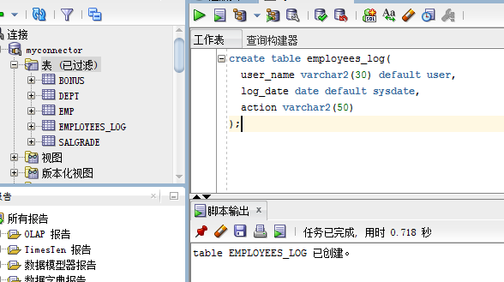

Slide 32
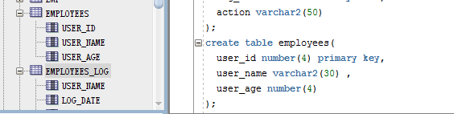

Slide 33
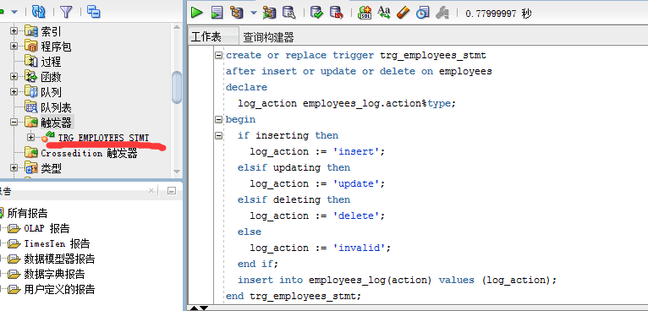

Slide 34
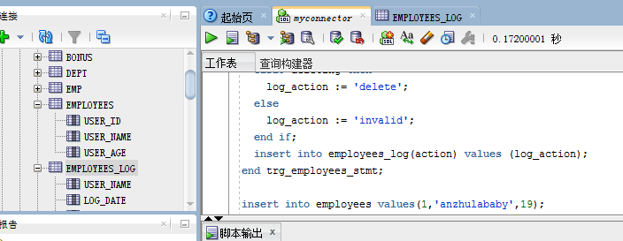

Slide 35
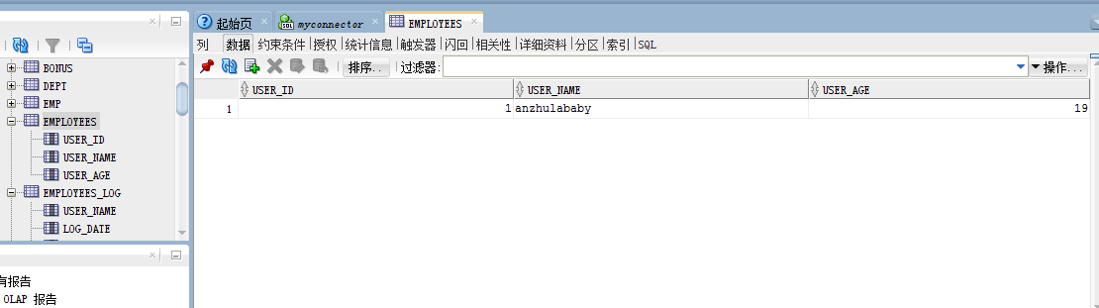

Slide 36
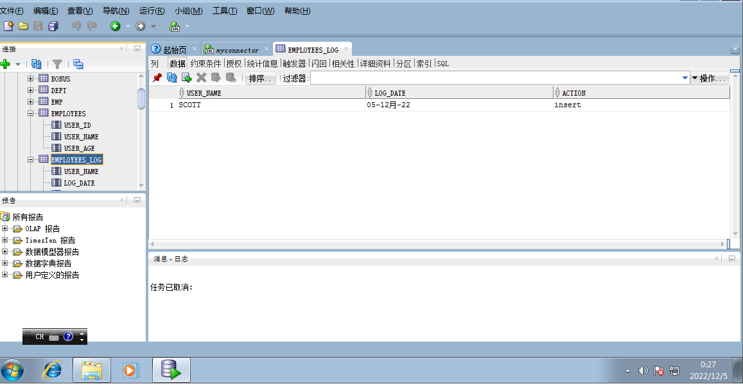

Slide 37
结束
Thank you

